Slide 1


“R: Gráficos básicos”
M.Sc. Henry Luis López García
Universidad Nacional Autónoma de Nicaragua, UNAN-Managua
Vicerrectorado de Investigación, Posgrado y Extensión Universitaria
Dirección de Investigación
@Hen1985
hlopez@unan.edu.ni

Slide 2
Gráficos con R
plot()
hist()
barplot()
boxplot()

Slide 3
Importar datos con EXCEL
> data(“iris”)
> View(iris)
> str(iris)
'data.frame': 150 obs. of 5 variables:
$ Sepal.Length: num 5.1 4.9 4.7 4.6 5 5.4 4.6 5 4.4 4.9 ...
$ Sepal.Width : num 3.5 3 3.2 3.1 3.6 3.9 3.4 3.4 2.9 3.1 ...
$ Petal.Length: num 1.4 1.4 1.3 1.5 1.4 1.7 1.4 1.5 1.4 1.5 ...
$ Petal.Width : num 0.2 0.2 0.2 0.2 0.2 0.4 0.3 0.2 0.2 0.1 ...
$ Species : Factor w/ 3 levels "setosa","versicolor",..: 1 1 1 1 1 1 1 1 1 1 ...

Slide 4
Importar datos con EXCEL
> is.factor(iris$Species)
[1] TRUE
> # guarde el archivo en formato csv
> write.csv(iris, file="C:/Users/HP/Documents/iris.csv")
> # Abrirlo el archivo con el nombre data1
> data1 <- read.csv("C:/Users/HP/Documents/iris.csv")
> View(data1)

Slide 5
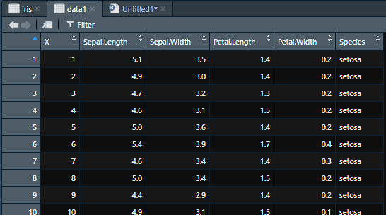
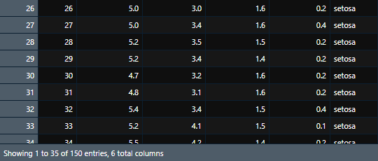
Importar datos con EXCEL
> is.factor(data1$Species)
[1] FALSE
> species1 <- as.factor(data1$Species)
> is.factor(species1)
[1] TRUE
> data1$species1 <- species1
…
…
…
…
…
…
…

Slide 6
plot() variable categórica
> plot(data1$species1)
> plot(data1$species1,ylab="Frecuencia", xlab="Especie")
> plot(data1$species1,ylab="Frecuencia", xlab="Especie", col=100)
> plot(data1$species1,ylab="Frecuencia", xlab="Especie", col="gray", main="Grárfico de barras")

Slide 7
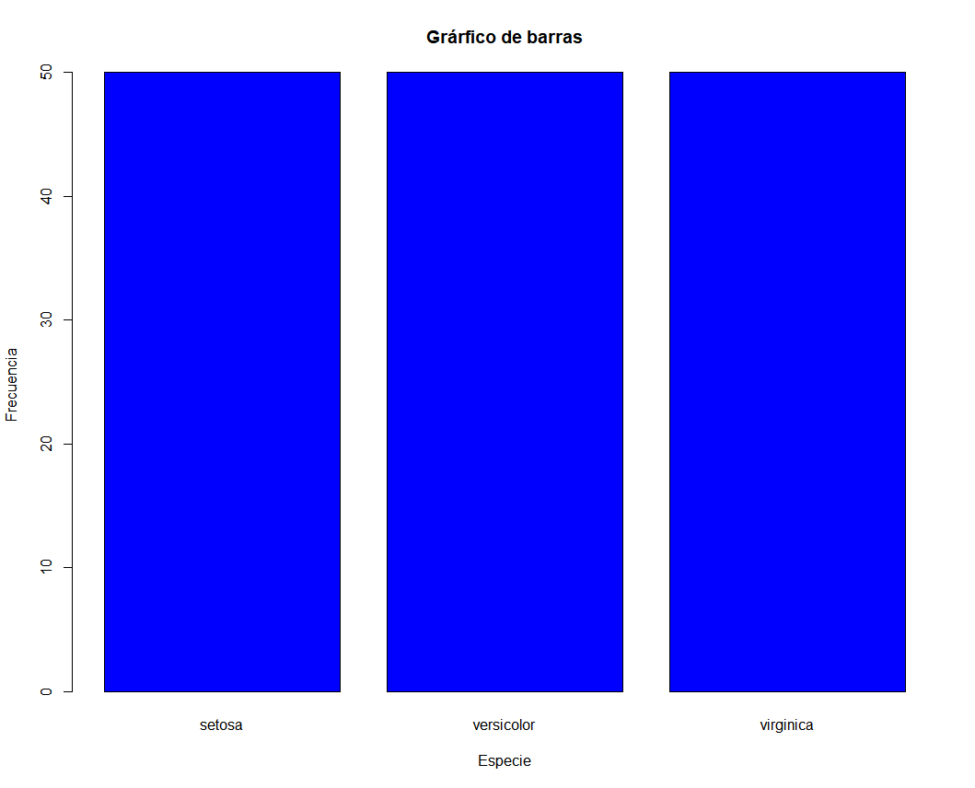

Slide 8
plot() variable numérica
> plot(data1$Sepal.Length, data1$Petal.Length)
> plot(data1$Sepal.Length, data1$Petal.Length, main = "Gráfico de dispersión")
> plot(data1$Sepal.Length, data1$Petal.Length, main = "Gráfico de dispersión", col="red")

Slide 9
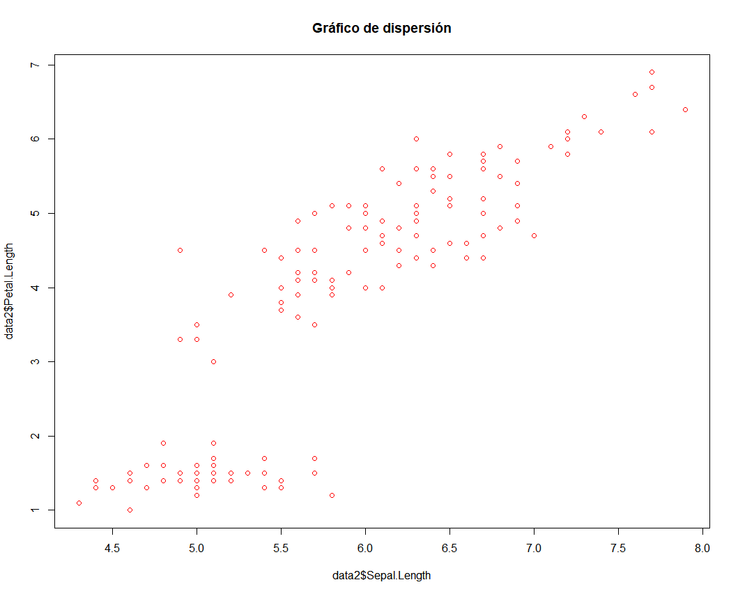

Slide 10
“R: Gráficos básicos”
M.Sc. Henry Luis López García
Universidad Nacional Autónoma de Nicaragua, UNAN-Managua
Vicerrectorado de Investigación, Posgrado y Extensión Universitaria
Dirección de Investigación
@Hen1985
hlopez@unan.edu.ni

